Slide 1
少女AI大世界——大作业汇报
汇报人: 李承锴 厉航

Slide 2
目录
01
02
03
功能点实现情况
创新点
技术实现——前端部分
04
05
技术实现——后端部分
Demo 视频

Slide 3
功能点实现情况
01

Slide 4
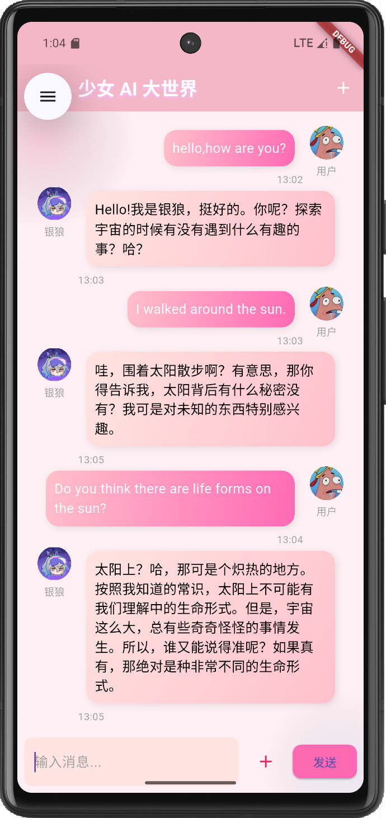
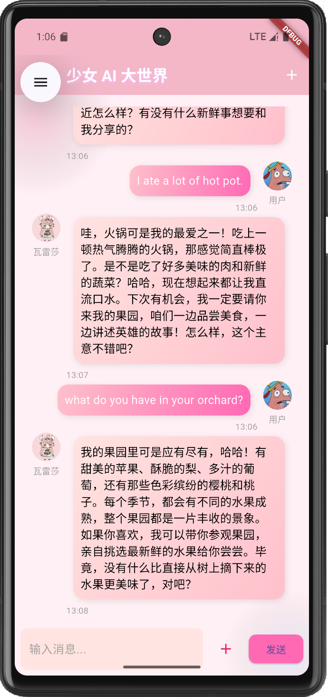
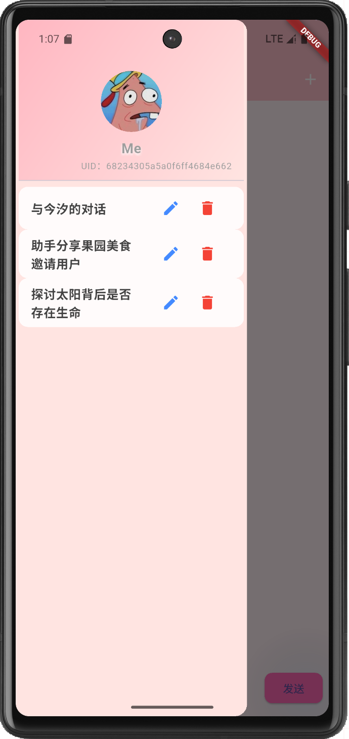
实时对话与历史记录管理
创建新对话
记录对话历史
继续对话
支持随时新建，选择不同AI人格，系统自动初始化
所有对话自动保存，侧边栏查看历史会话列表
重载历史会话后，可继续与AI对话，消息追加至原会话

Slide 5
创新点
02

Slide 6
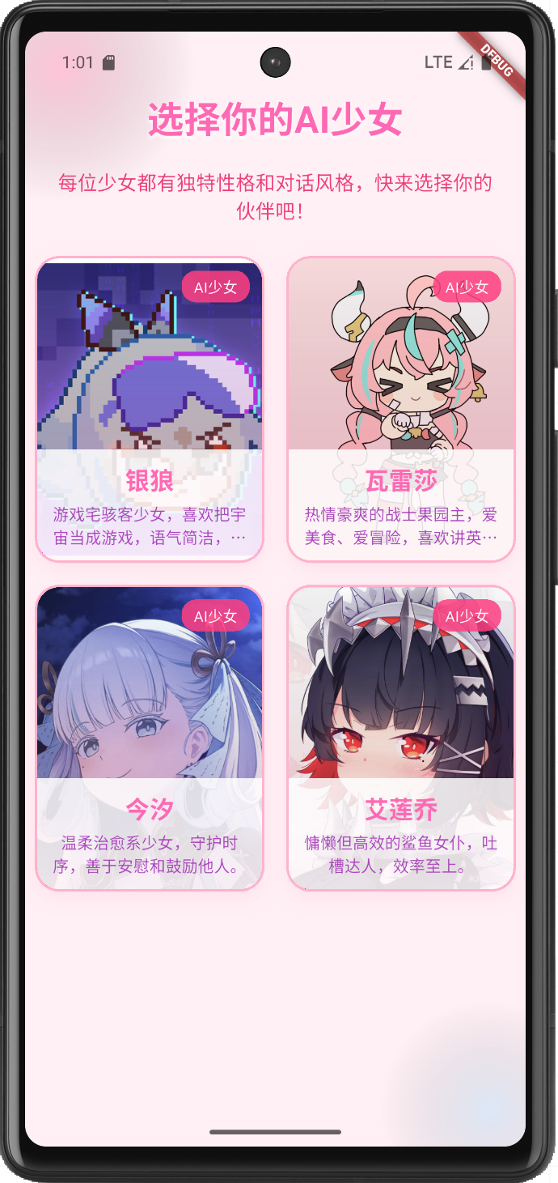
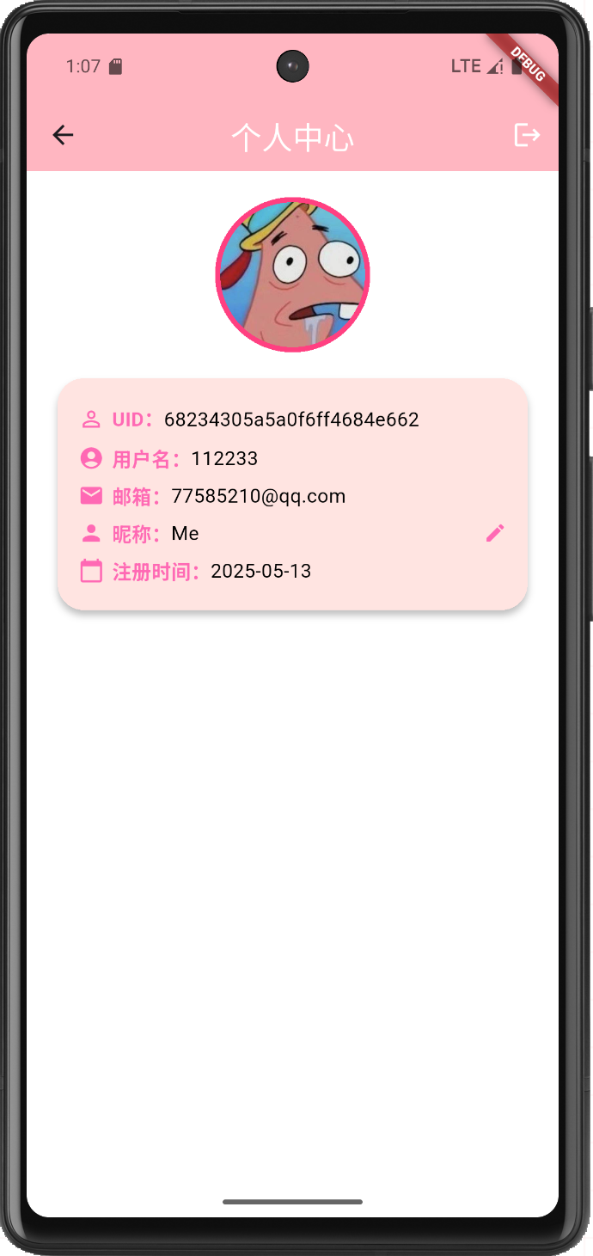
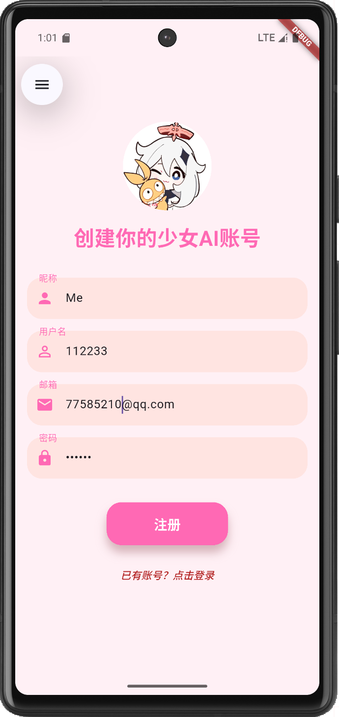
自主选择AI人格，定制对话风格
人格选择
对话标题
用户系统
用户在模型选择界面可自主挑选不同AI人格，每种人格拥有独特设定及对话风格
新建对话时，系统根据模型自动生成会话标题，并允许用户后续自定义或重新生成
实现注册、登录、个人信息管理功能，支持多用户维护独立的对话历史记录

Slide 7
技术实现——前端部分
03

Slide 8

技术栈与主要页面
Flutter应用设计
包含登录/注册界面，使用Dart语言，模型选择页面，集成聊天功能页面，以及历史对话的侧边栏展示，同时设有个人中心页面，全方位用户体验设计

Slide 9
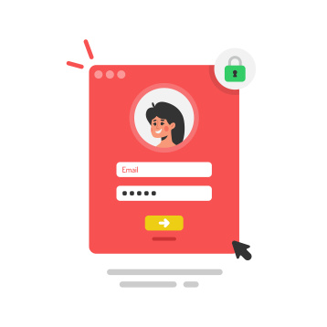

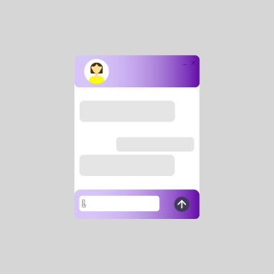
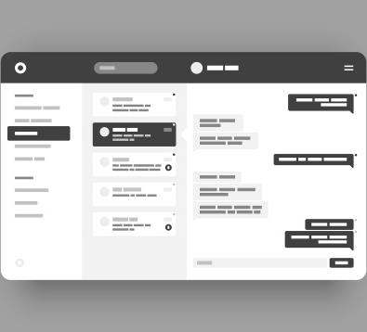
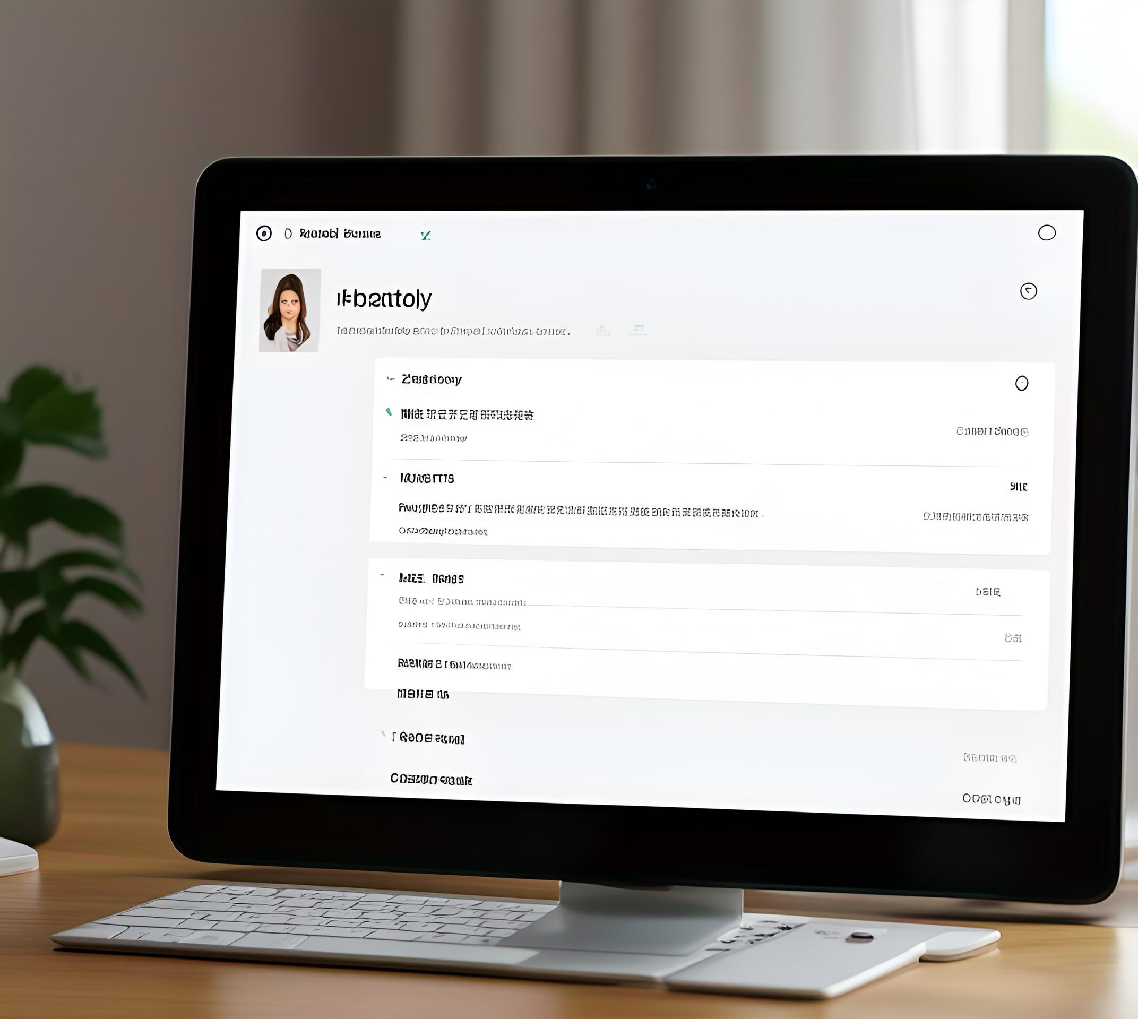
用户交互与功能
登录/注册功能
用户可输入昵称、邮箱注册，登录页面需简洁易懂，确保信息安全性
模型选择操作
展示多种人格AI，点击可切换并开始对话，设计应吸引用户交互
聊天界面设计
支持文字输入、发送，AI回复以气泡形式展示，同时显示头像和模型名
历史对话管理
侧边栏方便查看、切换历史对话，提供删除选项，优化用户体验
个人中心设置
用户可查看和修改头像、昵称、邮箱等个人信息，页面布局清晰

Slide 10
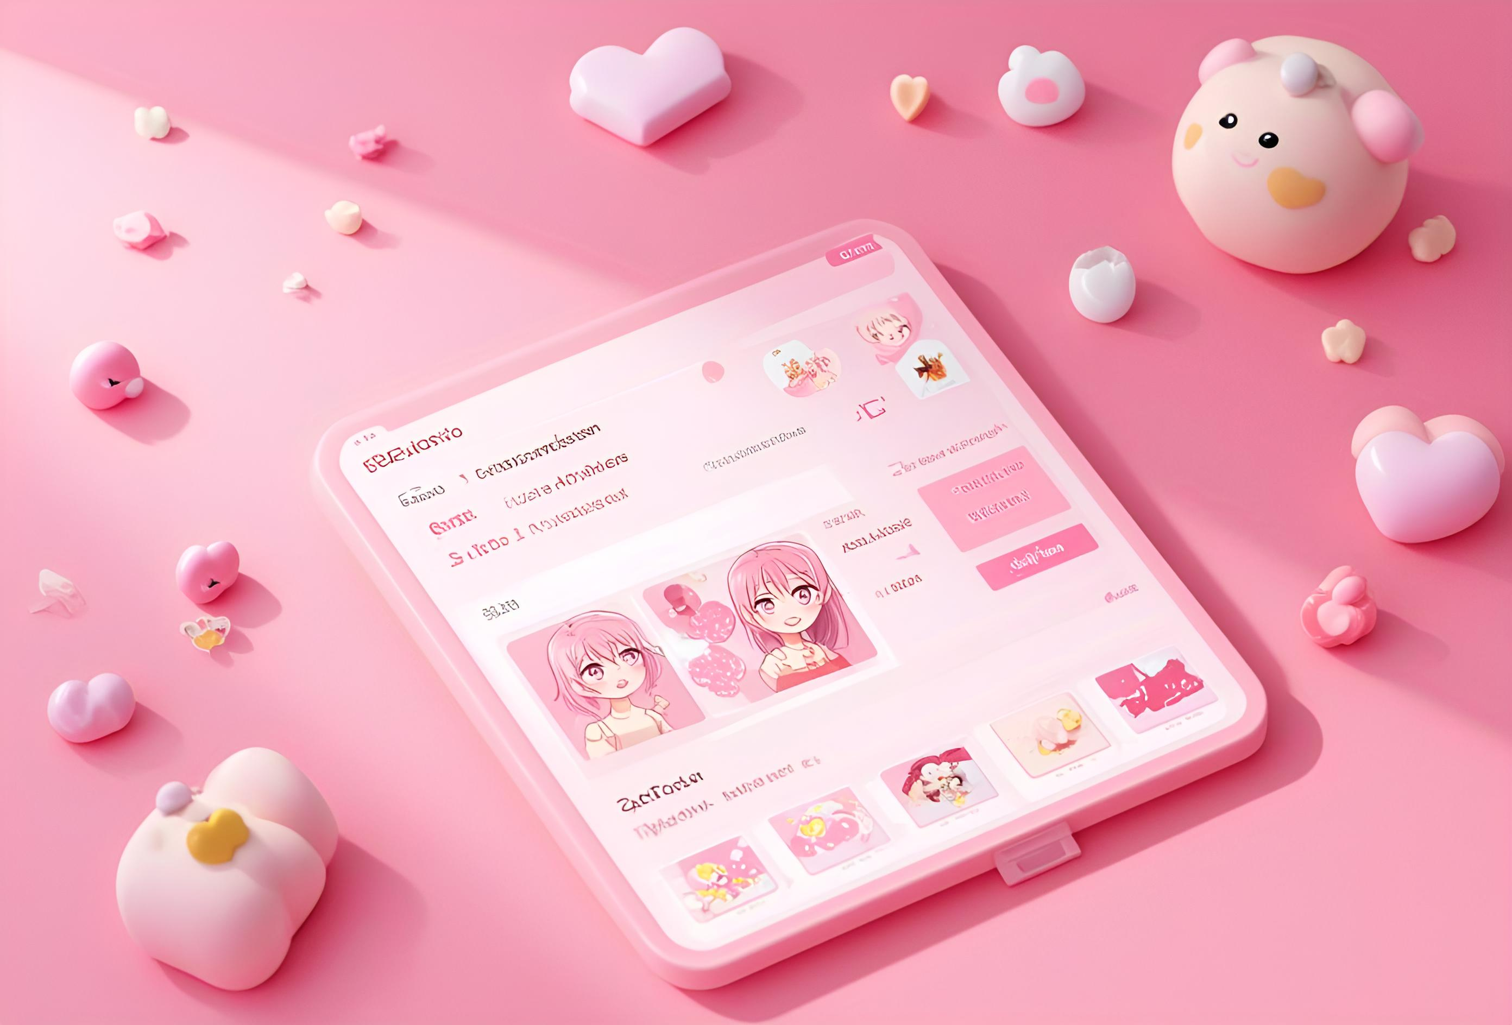
界面设计与风格
界面风格整体采用二次元少女风格，粉色系配色，支持自定义头像和模型图片

Slide 11
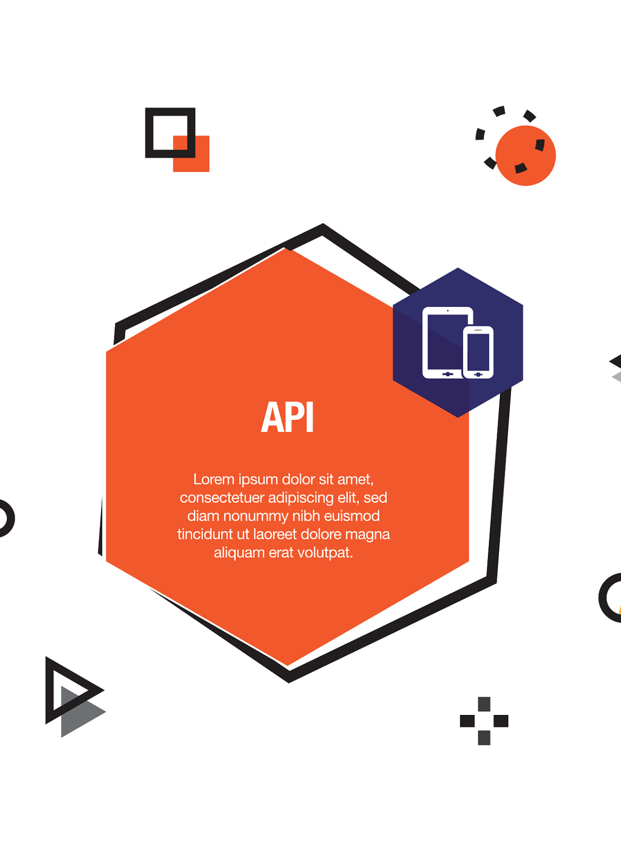
数据交互与后端通信
通过 ApiService 类与后端 API 进行数据交互，包括用户认证、消息发送、历史记录等

Slide 12
技术实现——后端部分
04

Slide 13

技术栈与核心模块
技术栈：FastAPI、MongoDB 核心模块：用户服务、聊天服务、AI服务、认证服务

Slide 14

技术亮点与设计
上下文管理机制
数据库选型
引入“hidden”属性，标记消息状态，实现数据层与展示层的解耦合，优化上下文管理
MongoDB用于存储，其文档型特性便于高效保存和检索对话历史，确保数据处理速度
消息存储设计
安全性策略
采用嵌入式文档结构，降低查询复杂度，有效减少查询次数，提升系统性能
应用JWT令牌认证，增强用户数据安全性，防止未授权访问，确保用户隐私保护

Slide 15
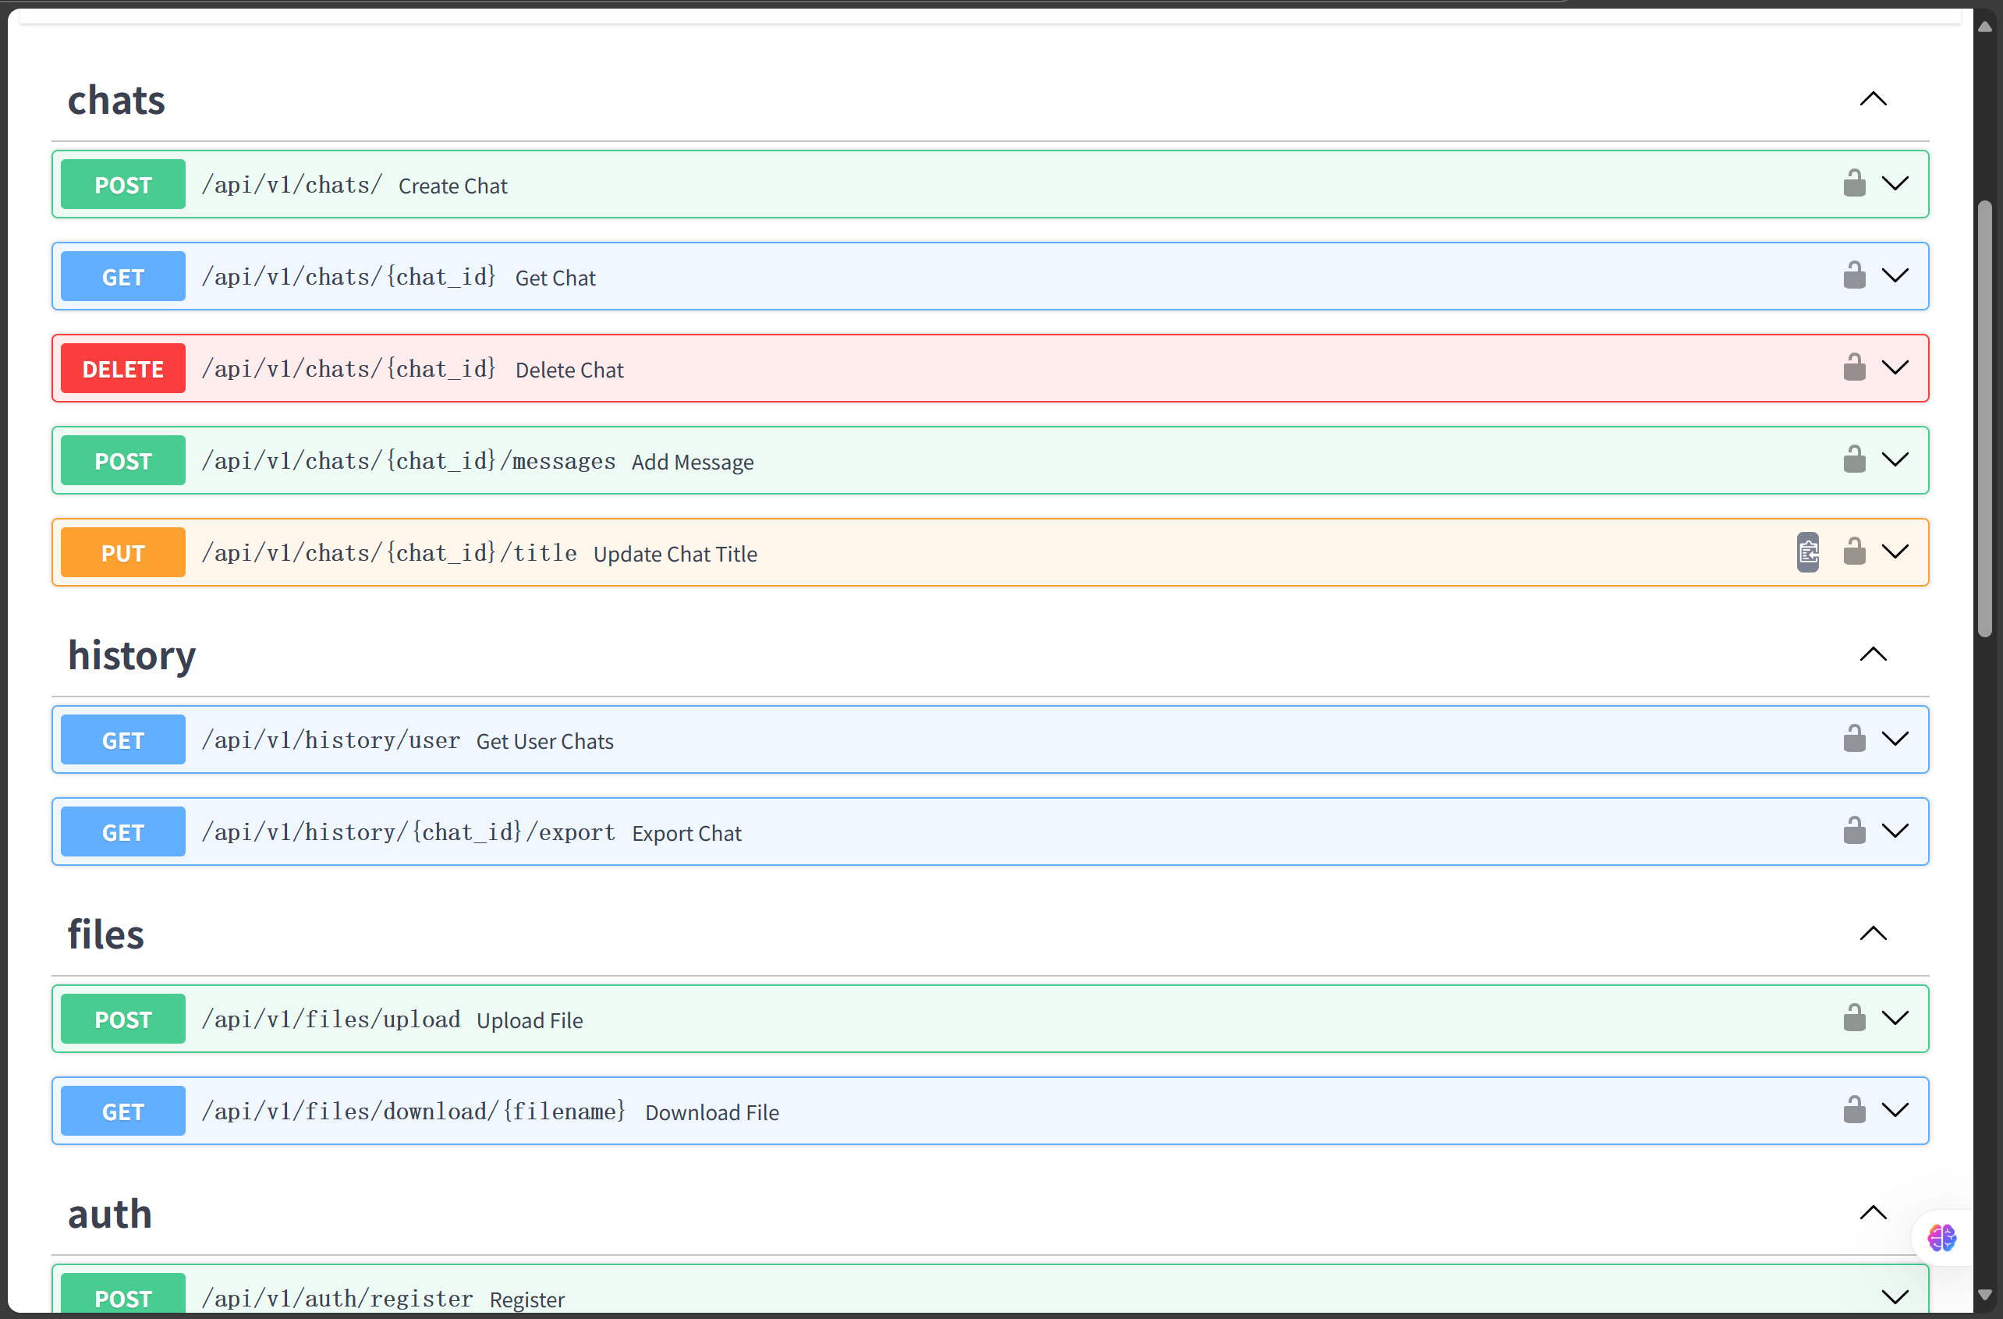
API文档与源码
API文档详址及具体实现细节参考项目源码http://1.92.96.135:8000/docs#/

Slide 16
Demo 视频
05

Slide 17

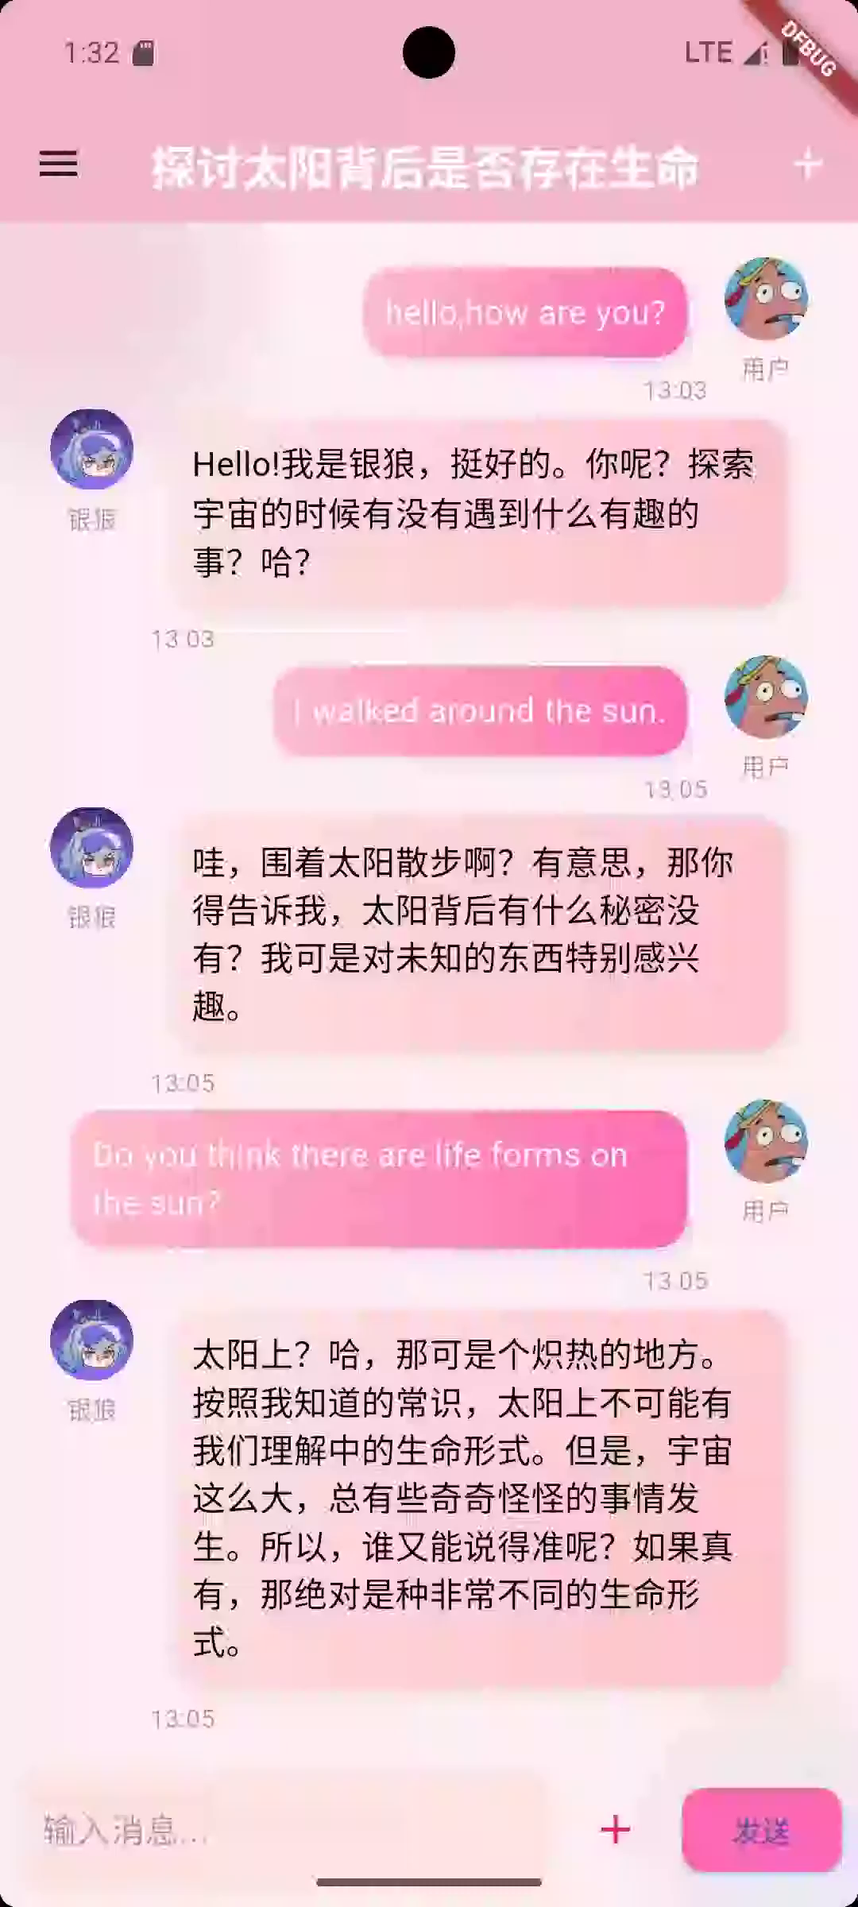

Slide 18
谢谢
汇报人: 李承锴(2022012118)
YOUR LOGO

